Slide 1
BAZE DE DATE
CALCULATOARE II
Curs 4
Sapt. 4 15 martie 2021
2021-2022
10.00 – 12.00
florentina.enescu@upit.ro

Slide 2
Cap. II Model fizic şi model conceptual Entităţi si instanţe (partea I)
2.8 Baza de date
,1 Clasificare
2.8.2 Avantajele folosirii bazelor de date în locul fişierelor de date
Sistemul de gestiune a bazelor de date
Modele de baze de date
Baze de date Ierarhice
Baze de date Reţea
Baze de date Relaţionale
Niveluri de reprezentare a bazei de date relaţionale
Nivelul logic al bazei de date relaţionale
Tabelul
Relaţia
Integritatea referenţială
Limbaje şi utilizatori

Slide 3
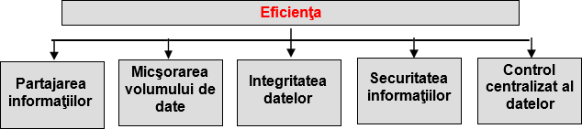
2.8 Baza de date
Clasificare
Din punct de vedere al serviciilor
Din punct de vedere al organizării datelor
Baza de date (database) este o colecţie de fişiere şi înregistrări legate între ele.

Slide 4
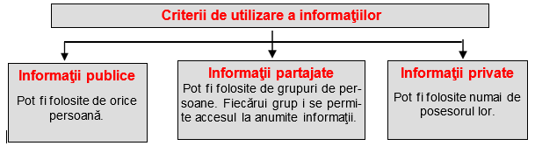
2.8.2 Avantajele folosirii bazelor de date în locul fişierelor de date
Partajarea informaţiilor
Creşterea cantităţii de informaţii disponibile unui utilizator
Micşorarea redundanţei datelor
Consistenţa datelor
Integritatea datelor
Securitatea datelor
Controlul centralizat al datelor
Transparenţa
Dezvoltarea standardelo
Independenţa datelor
Independenţa fizică
Independenţa logică
r

Slide 5
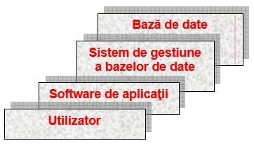
Deoarece bazele de date sunt foarte valoroase, securitatea lor este vitală.
Pentru a permite accesul diferenţiat la datele din colecţia de date, se poate defini o schemă generală a bazei de date, care descrie întreaga colecţie de date, şi diferite scheme parţiale care descriu seturile de date din colecţie la care pot avea acces anumiţi utilizatori sau anumite grupuri de utilizatori.
Din punct de vedere conceptual:

Slide 6
2.9 Sistemul de gestiune a bazelor de date
Sistemul de gestiune a bazelor de date (database management) este un software specializat pentru crearea, întreţinerea şi consultarea bazelor de date.
Principalele facilităţi oferite de un sistem de gestiune a bazelor de date:
- Facilitatea de descriere a datelor - limbajul de descriere a datelor
Facilitatea de manipulare a datelor - limbajul de manipulare a datelor
Prin separarea programului de aplicaţie de sistemul de gestiune a bazelor de date se obţin mai multe avantaje:
Utilizatorul poate lucra cu baza de date prin intermediul interfeţei create de programul de aplicaţie
independenţa datelor - adică modificarea structurii datelor nu implică modificarea programelor de aplicaţii
Se asigură controlul accesului la baza de date
Programele de aplicaţii sunt uşor de scris deoarece ele descriu datele folosind modelul conceptual al bazei de date
Instrumentele necesare pentru manipularea datelor:
căutarea uneia sau a mai multor instanţe ale unei entităţi care îndeplinesc anumite criterii
sortarea în diferite moduri a instanţelor diferitelor entităţi din baza de date
generarea unor rapoarte folosind datele stocate în baza de date
generarea unor formulare pentru introducerea şi validarea datelor.

Slide 7
Baza de date
Reprezintă un model de organizare a datelor oferit de sistemul de gestiune a bazelor de date folosit.
Modelul de date oferă instrumentele necesare interpretării datelor din colecţia de date.
El este format din două componente:
un set de reguli pentru organizarea şi structurarea datelor
un set de reguli care definesc operaţiile pentru manipularea datelor.

Slide 8
2.10 Modele de baze de date
Cele mai răspândite modele de organizare a bazelor de date sunt:
Ierarhice
Reţea
relaţionale

Slide 9
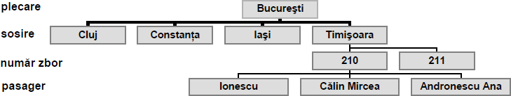
2.10.1 Baze de date ierarhice
În acest model de organizare a bazelor de date, entităţile sunt
structurate sub formă de noduri.
Fiecare entitate are un singur nod părinte, dar un părinte poate avea mai multe noduri copil.
Exemplu:
baza de date pentru sistemul de rezervări la liniile aeriene, structurată pe 4 niveluri. Nodul părinte de pe primul nivel este oraşul de plecare Bucureşti. Acest părinte are patru copii: Cluj, Constanţa, Iaşi şi Timişoara, care reprezintă oraşele de sosire. Nodul Timişoara are, la rândul său, doi copii: 210 şi 211, care reprezintă numărul
zborurilor. Zborul 210 are, la rândul său, trei copii – pasagerii.
Probleme:
Dacă se şterge un nod părinte, se şterg toate nodurile copil subordonate
Un nod copil poate fi adăugat numai dacă au fost adăugate mai întâi nodurile părinte
Între nodurile copii nu pot fi stabilite relaţii

Slide 10
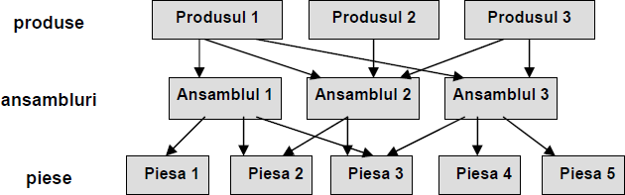
2.10.2 Baze de date reţea
Şi în acest caz există o aranjare ierarhizată a nodurilor, cu deosebirea că un nod copil poate să aibă mai multe noduri părinţi. Între nodurile părinte şi nodurile copil se adaugă conexiuni adiţionale.
Exemplu:
baza de date a produselor care se execută într-o fabrică. Fiecare produs este format din mai multe ansambluri, iar fiecare ansamblu este format din mai multe piese. Fiecare piesă poate intra în componenţa mai multor ansambluri, iar fiecare ansamblu poate intra în componenţa mai multor produse. În acest exemplu se poate observa că organizarea de tip reţea este mai flexibilă şi în multe cazuri mai eficientă decât cea ierarhică.

Slide 11
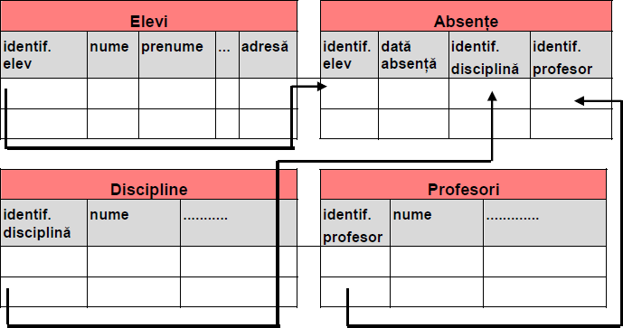
2.10.3 Baze de date relaţionale
Baza de date este formată din mai multe tabele, fiecare dintre ele fiind format din linii şi coloane. Între tabele se stabilesc legături prin
intermediul unor câmpuri cheie.
Exemplu:
baza de date Scoala este formată din următoarele tabele:
Avantaje faţă de celelalte
modele de organizare:
Este un model uşor de înţeles şi uşor de vizualizat
Asigură independenţa structurii logice a datelor faţă de modul de stocare fizică a lor
Regulile şi restricţiile care asigură integritatea datelor şi protejarea datelor şi a struc- turii de date sunt uşor de înţeles
Spaţiul de stocare a datelor este redus (redundanţa datelor este redusă).

Slide 12
Baza de date relaţionalǎ
Baza de date relaţională este formată dintr-unul sau mai multe tabele bidimensionale între care s-au stabilit legături.
Tabelul conţine toate instanţele unei entităţi. Un rând al tabelului reprezintă o instanţă, iar o coloană a tabelului un atribut al instanţei.
Fiecare coloană din tabel care corespunde unui câmp se mai numeşte şi atributul relaţiei,
fiecare rând din tabel care conţine câte o instanţă a entităţii se mai numeşte şi tuplu.
Tuplul corespunde înregistrării din fişierul de date.
Într-un tabel al unei baze de date relaţionale nu pot exista înregistrări identice

Slide 13
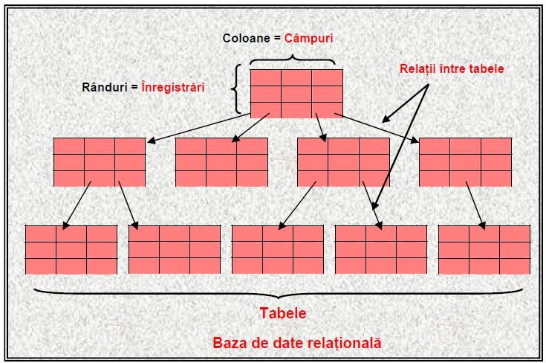
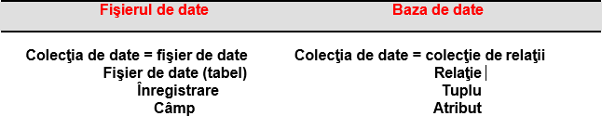
Schema generală a unei baze de date relaţionale este formată din ansamblul
tabelelor şi al legăturilor dintre ele.

Slide 14
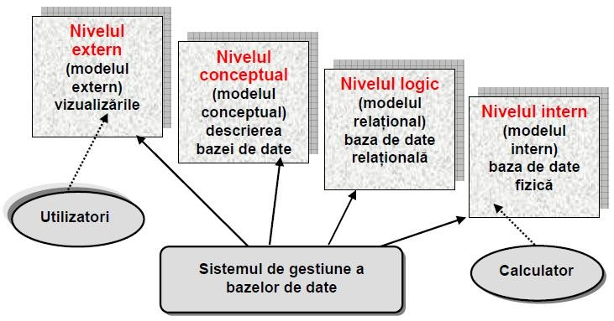
2.11 Niveluri de reprezentare a bazei de date relaţionale
nivelul logic - descrierea structurii de câmpuri de către programator
nivelul fizic - metodele de înregistrare şi regăsire a datelor la nivelul suportului de date
Organizarea trebuie să se facă pe cel puţin patru niveluri:

Slide 15
TEMA - discutii
Să presupunem că în baza de date a facultatii există un tabel cu notele studentilor, care are următoarele câmpuri: codul student, disciplina, data notării, nota. Pentru a afla mediile semestriale ale studentilor dintr-un an la fiecare disciplină, ce soluţie se poate alege: să se creeze un tabel cu mediile studentilor (care să aibă următoarea structură: codul studentilor, codul disciplinei, media) sau să se creeze o vizualizare cu aceeaşi structură?
Pentru a afla restantierii dintr-un an la fiecare disciplină, ce soluţie se poate alege: să se creeze un tabel cu restantierii (care să aibă următoarea structură: codul studentilor, codul disciplinei, media – şi care să conţină numai studentii care au media mai mică decât 5) sau să se creeze o vizualizare cu aceeaşi structură?

Slide 16
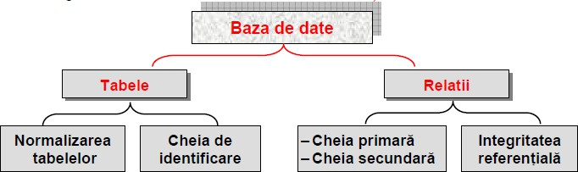
2.12 Nivelul logic al bazei de date relaţionale
Modelul relaţional este caracterizat de:
Structuri
Operaţii
Reguli
La nivelul logic al bazei de date este definit modelul relaţional:

Slide 17
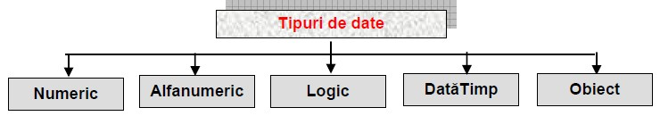
2.12.1 Tabelul
Structura tabelului este definită prin:
numele câmpurilor care corespund numelor de atribute ale entităţii
tipul câmpurilor care corespunde tipului domeniului de definiţie al atributului
Constanta NULL se foloseşte pentru a indica lipsa unei date într-un câmp
Cheia de identificare este formată din numărul minim de câmpuri alese astfel încât ansamblul lor de valori să fie unic în cadrul unui tabel, pentru a permite identificarea înregistrărilor din tabel.

Slide 18
Operaţiile specifice prelucrărilor tabelare sunt:
Operaţii de actualizare
adăugarea de noi înregistrări
ştergerea unor înregistrări
modificarea valorii unor câmpuri din tabel
În procesul de prelucrare a datelor din tabel pot să apară anomalii de
actualizare:
Anomalia de adăugare
Anomalia de ştergere
Anomalia de modificare
Operaţii de consultare (interogare)
operaţii de calcul statistic cu valorile din câmpurile unui tabel
operaţii de căutare a anumitor înregistrări
operaţii de sortare

Slide 19
2.12.2 Relaţia
Pentru a putea stabili legături între tabele, în fiecare tabel se definesc
chei de identificare.
Cheia primară
Cheia secundară
Relaţiile care se vor stabili între tabele sunt unidirecţionale:
relaţie de subordonare
tabelul conducător sau principal
tabelul condus

Slide 20
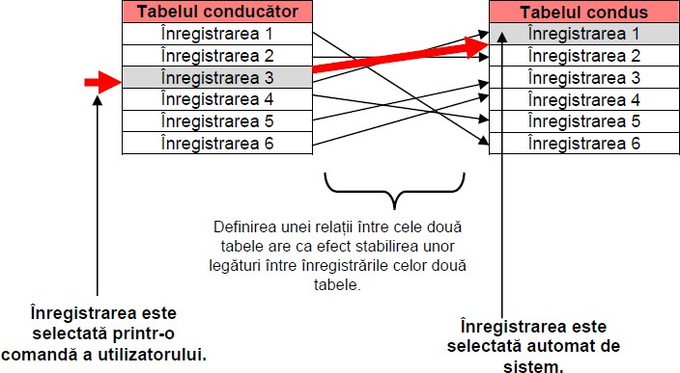
Relaţia este o legătură dintre un câmp sau un ansamblu de câmpuri dintr-un tabel (cheia primară) şi câmpurile corespunzătoare dintr-un alt tabel (cheia secundară).

Slide 21
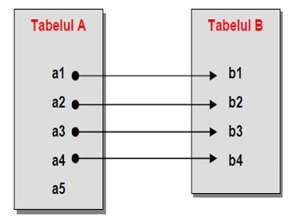
Restricţii de integritate
Valoarea cheii primare trebuie să fie diferită de constanta Null (lipsa oricărei valori)
Valoarea cheii secundare trebuie să fie inclusă în mulţimea valorilor cheii primare
Tipuri de relaţii:
Una–la–una (one–to–one)
Exemplu:
Angajaţi - numele şi prenumele, marca, codul numeric personal, adresa, numărul de telefon, data naşterii, data angajării, studii, experienţa, funcţia şi departamentul în care lucrează, istoricul posturilor
ocupate, data fiecărei avansări etc.
Salarii - numele şi prenumele salariatului, marca, codul numeric personal, adresa, funcţia deţinută,salariul tarifar, numărul de ore lucrate, reţineri lunare, salariul lunar etc.

Slide 22
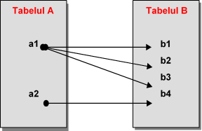
2. Una–la–mai–multe (one–to–many)
Înseamnă că o înregistrare din primul tabel poate fi legată cu mai multe înregistrări din al doilea tabel.
Exemplu:
relaţia stabilită între tabelul
Clienti: numele companiei client, codul clientului, adresa, numele persoanei de contact, telefonul etc.
şi tabelul
Comenzi: numărul comenzii, codul clien- tului care a emis comanda, conţinutul comenzii, data comenzii etc

Slide 23
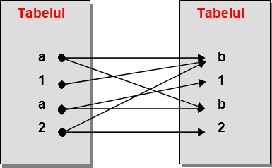
3. Mai-multe-la-mai-multe (many–to–many)
Înseamnă că o înregistrare din primul tabel poate fi legată de mai multe înregistrări din al doilea tabel, şi invers, o înregistrare din cel de- al doilea tabel poate fi legată de una sau mai multe înregistrări din primul tabel.
Exemplu:
relaţia stabilită între tabelul
Vanzari: codul produsului, denumirea produsului, unitatea de măsură, cantitatea, data vânzării, codul angajatului care a intermediat vânzarea, date despre clientul care a cumpărat produsul etc.
şi tabelul
Produse: codul produsului, denumirea produsului, unitatea de măsură, cantitatea, data la care a fost realizat produsul, preţul de fabricaţie etc.

Slide 24





Scop: Analiza bazei de date a unei companii

Slide 25
Baza de date a companiei a fost creată pornind de la sistemul iniţial format din mai multe fişiere:
Tabelul Angajati - numele şi prenumele, marca, codul numeric personal, adresa, numărul de telefon, data
naşterii, data angajării, studii, experienţa, funcţia şi departamentul în care lucrează, istoricul posturilor
ocupate, data fiecărei avansări etc.
Tabelul Salarii - numele şi prenumele salariatului, codul angajatului, codul numeric personal, adresa, funcţia deţinută, treapta de salarizare, salariul tarifar, numărul de ore lucrate, reţineri lunare, salariul lunar etc.
Tabelul Clienti - numele companiei client, codul clientului, adresa, numele persoanei de contact, telefonul
etc.
Tabelul Comenzi - numărul comenzii, codul clientului care a emis comanda, conţinutul comenzii, data comenzii etc.
Tabelul CatalogMateriale - codul materialului, denumirea materialului, unitatea de măsură etc.
Tabelul Stocuri - codul materialului, cantitatea, codul depozitului, denumirea depozitului, angajatul care
răspunde de depozit etc.
Tabelul Furnizori - numele companiei furnizor, codul furnizorului, adresa, numele persoanei de contact, telefonul, codul materialului furnizat, preţul etc.
Tabelul Vanzari - codul produsului, denumirea produsului, unitatea de măsură, cantitatea, data vânzării, codul angajatului care a intermediat vânzarea, date despre clientul care a cumpărat produsul etc.
Tabelul Produse - codul produsului, denumirea produsului, unitatea de măsură, cantitatea, data la care a
fost realizat produsul, preţul de fabricaţie etc.
Tabelul CatalogProduse - codul produsului, denumirea produsului, descrierea produsului, unitatea de măsură, preţul etc.
În aceste tabele apar mai multe câmpuri de tip: cod produs, cod angajat, cod client sau cod furnizor. Ele se
folosesc pentru a identifica unic înregistrările din tabele.

Slide 26
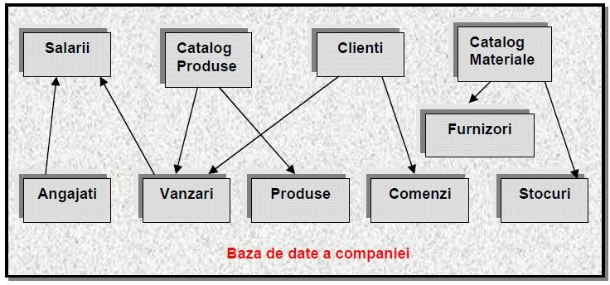
Baza de date poate conţine:
Tabele corelate
exemplu, între tabelele Clienti şi Comenzi există o legătură realizată prin intermediul codului clientului care a emis comanda (cheia CodClient)
Tabele necorelate
exemplu, între tabelele Stocuri şi Salarii nu există niciun fel de legătură. În acest caz tabelele se folosesc pentru a separa entităţi diferite.

Slide 27
2.12.3 Integritatea referenţialǎ
Condiţia de integritate referenţială impune ca mulţimea valorilor unei chei secundare să
fie inclusă în mulţimea valorilor cheii primare din care s-a propagat.
Operaţiile de adăugare, ştergere şi modificare pot afecta integritatea referenţială:
În tabelul condus:
Operaţia de adăugare
Operaţia de ştergere
Operaţia de modificare
În tabelul conducător:
Operaţia de adăugare
Operaţia de ştergere
Operaţia de modificare

Slide 28





Scop: analiza integrităţii referenţiale în baza de date.

Slide 29
Analiza se va face pe baza de date relaţionalǎ Scoala
Tabele:
Elevi - CodElev, NumePrenume, Adresa etc.
Note - CodElev, CodDisciplina, DataNota şi Nota
Legătura între cele două tabele se face prin intermediul câmpului CodElev, care este cheie primară în tabelul Elevi şi cheie secundară în tabelul Note. Câmpul CodElev s-a propagat în tabelul Note unde a devenit cheie secundară. Scopul propagării a fost de a asigura legătura tabelului Note cu tabelul Elevi.
Să presupunem că, în tabelul Elevi, se şterge înregistrarea corespunzătoare unui elev deoarece acesta s-a transferat la o altă şcoală. În tabelul Note se păstrează toate notele elevilor. Să presupunem că trebuie extrasă din baza de date lista cu toţi elevii care au cel puţin o notă de 10 la o anumită disciplină. Să mai presupunem că elevul care s-a transferat se încadrează în această situaţie. Căutarea în baza de date a elevilor care corespund acestor situaţii se face astfel: se caută în tabelul Note toate înregistrările care pentru o anumită valoare a codului disciplinei au valoarea 10 pentru câmpul nota (de exemplu, CodDisciplina=02 şi Nota=10). Pentru a se afişa numele elevului, se foloseşte ca legătură cu tabelul Elevi câmpul cheie CodElev. În baza de date Elevi, nu mai există o înregistrare care să aibă aceeaşi valoare a cheii primare cu cheia secundară din tabelul Note. Înseamnă că nu a fost îndeplinită condiţia de integritate referenţială, deoarece o valoare a cheii secundare nu se găseşte în mulţimea valorilor cheii primare. Efectul nerespectării acestei condiţii este că în tabelul Note există înregistrări pentru care s-a rupt legătura cu tabelul Elevi. Problema se complică şi mai mult dacă în şcoală se mută un elev căruia i se atribuie acelaşi CodElev cu al elevului care s-a transferat. În acest mod, toate notele care se referă la elevul transferat sunt atribuite automat noului elev, prin relaţia care există între tabele.
Pentru a se asigura integritatea referenţială, normal ar fi ca, atunci când elevul se transferă, să se şteargă înregistrarea corespunzătoare elevului din tabelul Elevi, dar şi toate înregistrările din celelalte tabele care au valoarea cheilor secundare CodElev egală cu valoarea cheii primare CodElev corespunzătoare elevului transferat din tabelul Elevi, pentru a se asigura astfel condiţia de integritate referenţială. În acest exemplu, trebuie folosită ştergerea în cascadă – atunci când un elev este transferat. Prin această operaţie vor fi şterse toate înregistrările din tabelele bazei de date care sunt legate de elevul transferat. La venirea unui elev nou, acestuia i se poate atribui codul elevului transferat, deoarece în tabele nu vor mai exista înregistrări referitoare la acesta (note şi absenţe).

Slide 30
ACTIVITATE - ECHIPA
Baza de date a unei şcoli este formată din următoarele tabele:
Clase: CodClasa, ProfilClasă
Discipline: CodDisciplina, DenumireDisciplina
Profesori: CodProfesor, NumeProfesor, Adresa, Telefon
Elevi: CodElev, CodClasa, NumeElev, Adresa, Telefon
Parinti: CodElev, NumeParinte, TipParinte, Telefon
Note: CodElev, CodDisciplina, DataNota, Nota. Absente: CodElev, CodDisciplina, DataAbsenta. Diriginti: CodProfesor, CodClasa.
IncadrareDiscipline: CodClasa, CodDisciplina, NumarOre.
IncadrareProfesori: CodProfesor, CodDisciplina, CodClasa

Slide 31
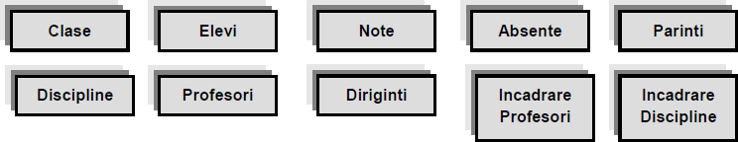
Stabiliţi legături între tabele
Precizaţi pentru fiecare legătură tipul relaţiei
Identificaţi pentru fiecare relaţie cheia primară şi cheia secundară
Arătaţi ce condiţii trebuie îndeplinite pentru a fi asigurată
integritatea referenţială.

